Slide 1


4、组合逻辑电路
4.1
概述
4.2
组合逻辑电路的分析和设计方法
4.3
若干常用中规模组合逻辑电路
4.4
组合逻辑电路中的竞争-冒险现象

Slide 2

4.1
概述
根据逻辑功能的不同，可把数字电路分为组合逻辑电路（Combinational Logic Circuit）和 时序逻辑电路（Sequential Logic Circuit）两大类。
一、组合逻辑电路的特点
功能上：任意时刻的输出仅仅取决于该时刻的输入，而与电路原来的状态无关，即无记忆功能。
电路结构上：只由逻辑门组成，不包含记忆元件，输出和输入之间无反馈。
二、逻辑功能的描述方式
① 逻辑函数表达式

Slide 3
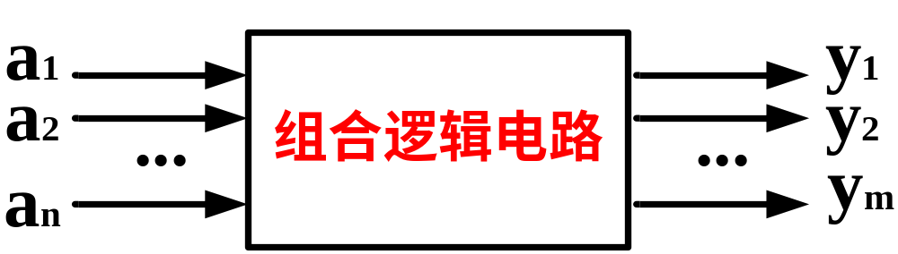
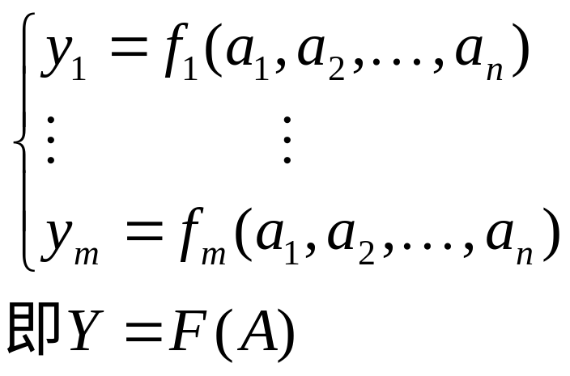
组合逻辑电路的框图
由框图可知，输入与输出之间的逻辑关系可用一组逻辑函数表示：

Slide 4
组合逻辑电路的其它描述方式——
② 逻辑电路图
真值表
卡诺图
波形图
语言描述

Slide 5

4.2
组合逻辑电路的分析和设计方法
分析和设计是一对逆过程。
4.2.1 组合逻辑电路的分析方法
所谓“分析”，即根据逻辑电路找出电路的逻辑功能。
分析的目的：求出逻辑功能或证明给定的逻辑功能正确与否。

Slide 6
一、分析步骤：
（1）分别用符号标注各级门的输出端。
（2）从输入端到输出端逐级写出输出变量对输入变量的逻辑表达式，最后得到输入变量表示的输出函数表达式。需要时用卡诺图或公式化简法化简逻辑函数成最简形式。
（3）列真值表。
（4）根据真值表或函数表达式确定电路的逻辑功能。有时功能难以用简练的语言描述，此时列真值表即可。

Slide 7
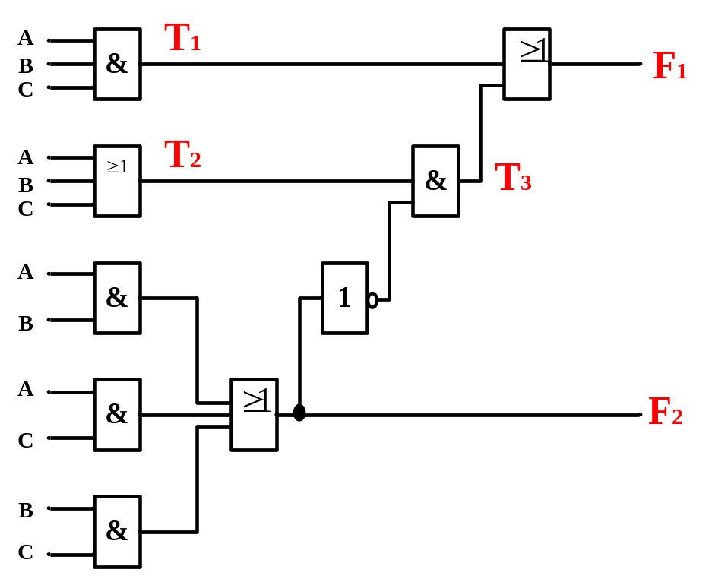
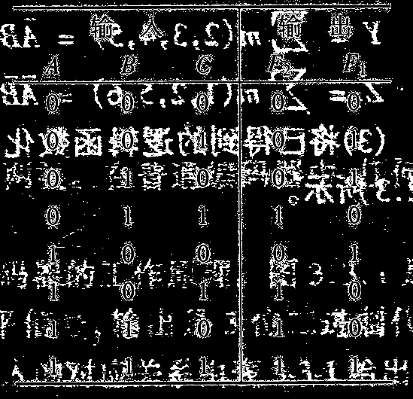
二、分析举例
例分析图示电路的逻辑功能。
真值表

Slide 8
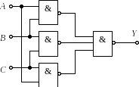




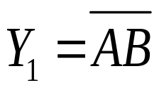
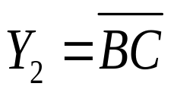
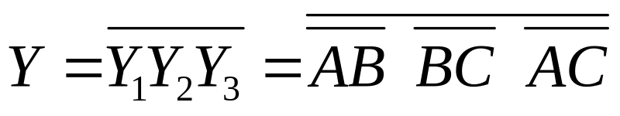
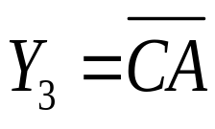

逻辑图
从输入到输出逐级写出
1
逻辑表达式
1
化简
2
最简与或表达式
2

Slide 9
最简与或表达式
3
3
当输入A.B、C中有2个或3个为1时，输出Y为1，否则输出Y为0。所以这个电路实际上是一种3人表决用的组合电路：只要有2票或3票同意，表决就通过。
真值表
4
4
电路的逻辑功能

Slide 10
例：分析下图(a)给定的组合电路。
A
&
P₂
A
≥1
B
C
A
&
≥1
B
P₁
&
P₃
≥1
F
F
C
B
&
&
P₄
C
(a)
(b)

Slide 11




解：写出逻辑函数表达式
✴ 化简

Slide 12
→ 列出真值表
A B C F
0 0 0 1
0 0 1 0
0 1 0 0
0 1 1 0
1 0 0 0
1 0 1 0
1 1 0 0
1 1 1 1
✵ 功能评述
由真值可知, 当A、B、C取相同值时, F为1, 否则F为0。所以该电路是一个"一致性电路"。
另外，原设计并不是最佳的，可简化为上图(b)

Slide 13
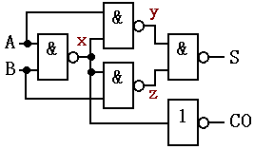

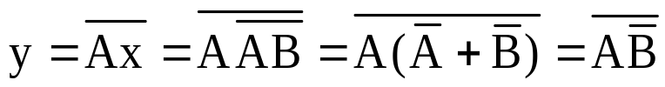
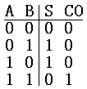

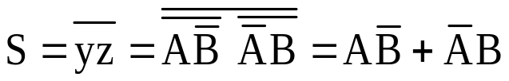

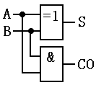
举例
例1、分析图示电路
解：
功能：
真值表：
半加器。（Half adder）
——只考虑本位数，不考虑低位进位的二进制加法器。
异或——模2加。

Slide 14
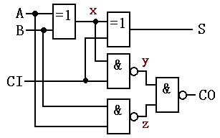

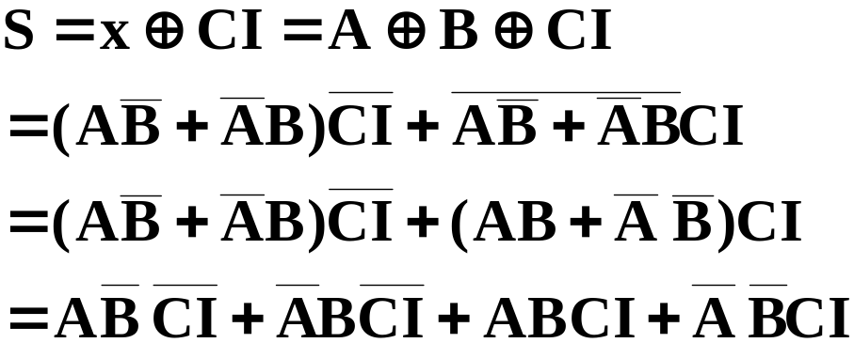

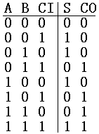

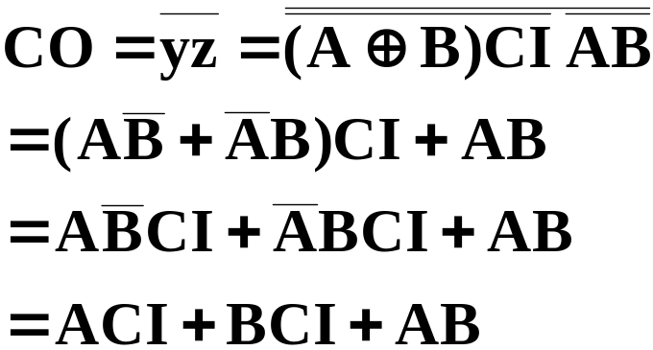
例2 分析图示电路
解：
真值表：
功能：全加器（Full adder）

Slide 15
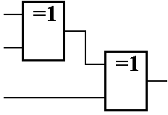




例 分析下图所示逻辑
电路的功能。
(2)列逻辑函数真值表
输 入
输 出
A
Y₁
Y₁
A
B
C
Y
B
0
0
0
0
Y
Y
C
0
0
1
0
0
1
0
0
1
1
1
0
1
0
1
1
0
0
1
0
0
1
解：
(1)写出输出逻辑函数式
0
1
1
0
1
1
1
0
0
0
1
0
0
0
1
1
0
1
0
1
1
0
0
(3)分析逻辑功能
1
1
1
1
1
1
1
1
1
001
010
100
111
1
1
根据异或功能可列出真值表如右表；也可先求标准与或式，然后得真值表。后者是分析电路的常用方法，下面介绍之。
A、B、C 三个输入变量中，有奇数个 1时，输出为 1，否则输出为 0。因此，图示电路为三位判奇电路，又称奇校验电路。
通过分析真值表特点来说明功能。

Slide 16
4.2.2 组合逻辑电路的设计方法
所谓“设计”：即根据给出的实际逻辑问题，求出实现这个逻辑功能的最简逻辑电路。
所谓“最简”：是指所用器件最少，器件种类最少，而且器件之间的连线也最少。
一、设计步骤
（1）进行逻辑抽象
① 分析事件的因果关系，确定输入和输出变量；
② 定义逻辑状态的含意；
③ 根据因果关系列出真值表；

Slide 17
例、三人裁判举重比赛，一个主裁判，两个副裁判。认为杠铃举上时，各裁判按自己前面的电键（为1），否则不按（为0）；裁判结果用红绿灯表示，红绿灯均亮（为1）表示“完全举上”，只红灯亮表示“需研究录像决定”，其余为未举上。
（1）三个裁判均按下自己的电键，红绿灯全亮；
（2）两个裁判（其中一个为主裁判）按下自己的电键，红绿灯全亮；
（3）两个副裁判或一个主裁判按下自己的电键，只红灯亮；
（4）其余情况红绿灯全灭。
试用两级与或电路实现满足上述四种要求的逻辑控制电路。

Slide 18
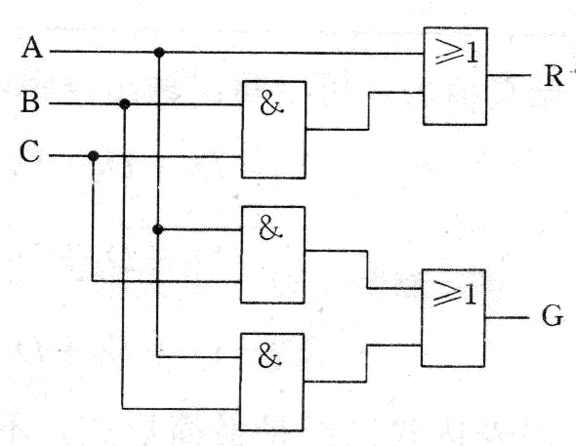
（3）选定器件的类型：SSI、MSI或PLD等；
（4）根据器件类型将逻辑函数化简或变换成适当的形式。
（5）根据(4)得出的函数式画出逻辑电路图。
举重裁判电路逻辑图

Slide 19
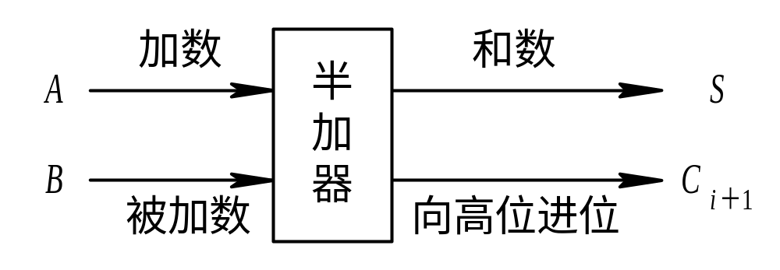
1. 半加器
图 4 – 10 半加器框图

Slide 20
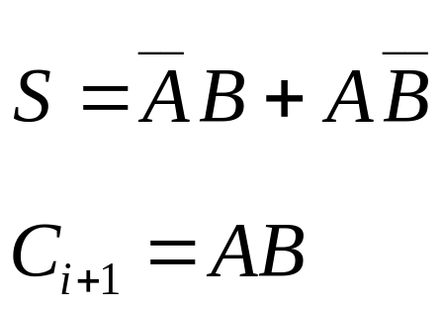
(1) 列出真值表
半加器真值表
A B | S C_{i+1}
0 0 0 1 1 0 1 1 | 0 0 1 0 1 0 0 1
(2) 函数表达式及化简

Slide 21
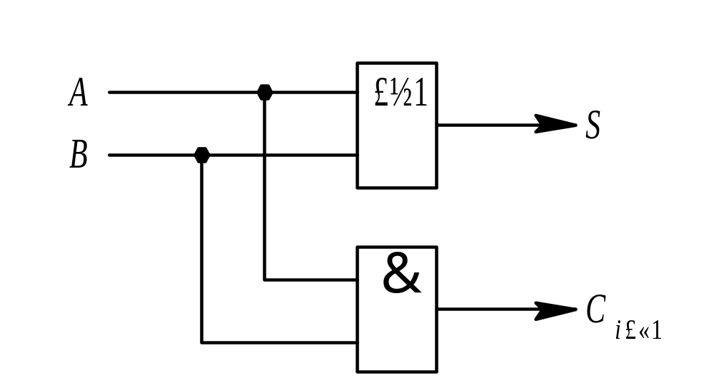
(3) 逻辑电路实现
半加器逻辑图

Slide 22
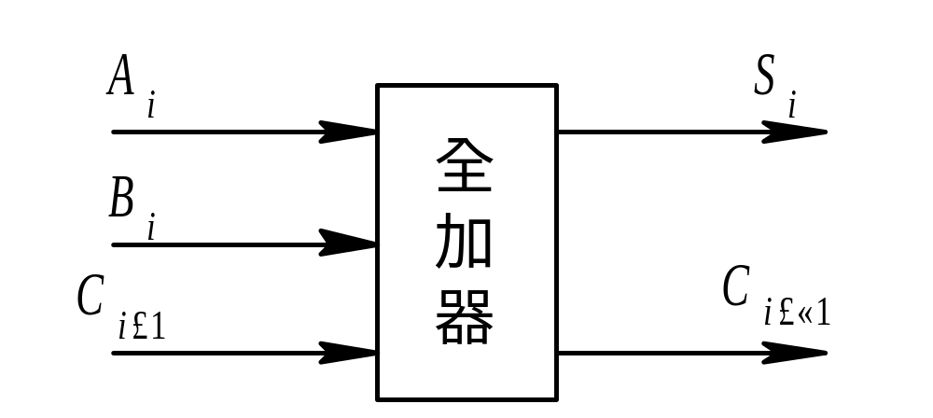
2. 全加器设计
图 4-12 全加器框图

Slide 23
(1) 列出真值表
表 4 – 8 全加器真值表
A_{i} B_{i} C _{i} | S_{i} C _{i+1}
0 0 0 0 0 1 0 1 0 0 1 1 1 0 0 1 0 1 1 1 0 1 1 1 | 0 0 1 0 1 0 0 1 1 0 0 1 0 1 1 1

Slide 24
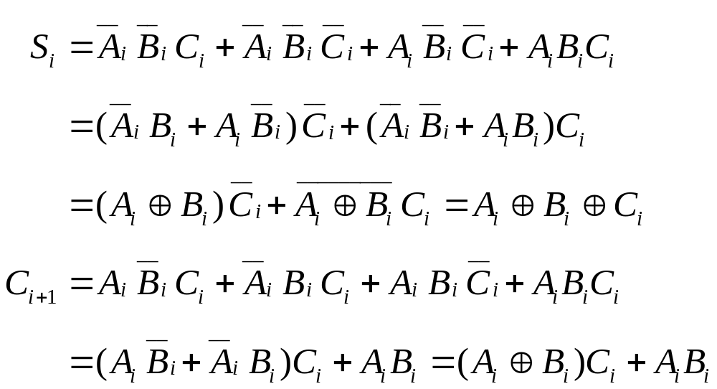
(2) 函数表达式及化简

Slide 25
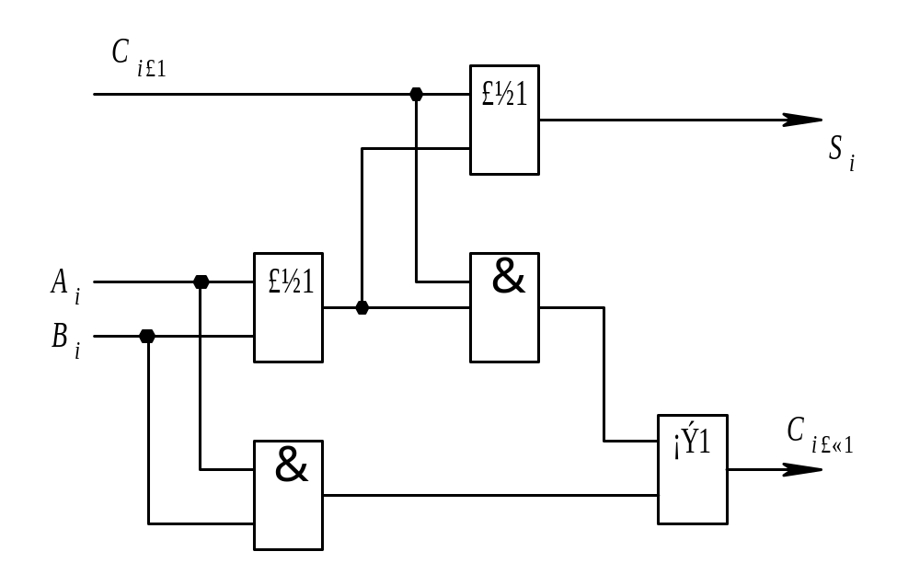
(3) 逻辑电路实现
由S_{i}、C _{i+1}式组成的逻辑电路如图4 - 13 所示。
图 4 – 13 用异或门构成全加器

